Slide 1

DESIGN AND CONSTRUCTION SUN DRYING WET CLOTHES SYSTEM
Supervisor:
Mr. Nguyễn Đức Lợi
Team Members:
Hoàng Phi Long – SE62021 (Leader)
Nguyễn Đình Phong - SE61968
Trịnh Bình – SE61780

Slide 2
HEADLINE
Overview
Design
Implementation
Conclusion
Demonstration

Slide 3
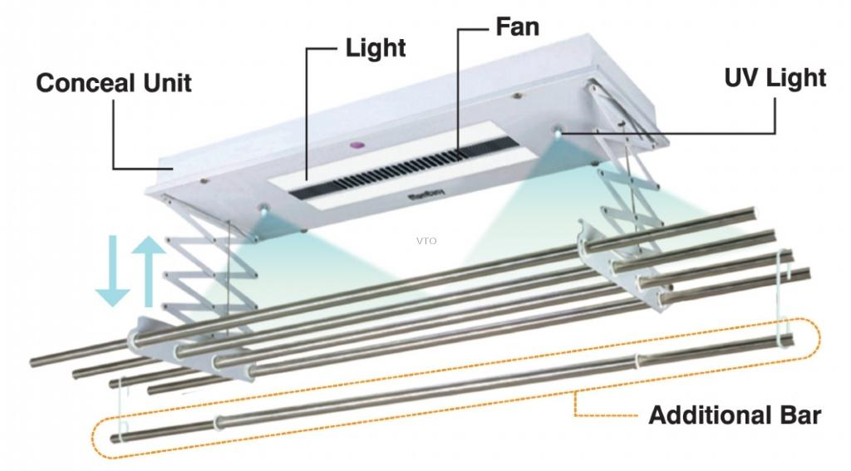
INTRODUCTION
Available products on market
Expensive
Do not have rain detection
Can only control with RF Remote or manually
Use general electrical
Notes:
Ở trên thị trường cũng có nhiều người làm các sản phẩm giàn phơi tự động, giàn phơi thông minh cos phần tiện lợi tuy nhiên vẫn chưa phù hợp với tùi tiền của người Việt nam cũng như đáp ứng nhu cầu. Bởi vì các dàn phơi hiện nay thường chỉ cung cấp tính năng điều khiển qua remote, sấy đồ, khử khuẩn chứ không giải quyết được vấn đề khi trời mưa. Chưa kể việc giá thành rất là cao. Ngoài ra việc sử dụng năng lượng điện lưới nhà, dẫn tới nếu chẳng may mất điện, thì hệ thống không hoạt động được.

Slide 4
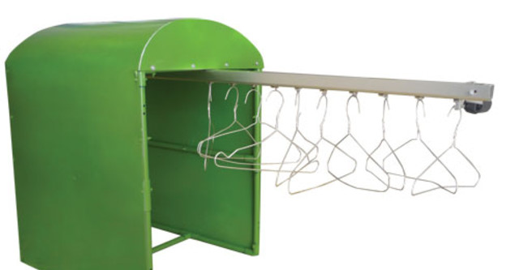
INTRODUCTION
Other research available
Simple function
Only have rain detection

Slide 5
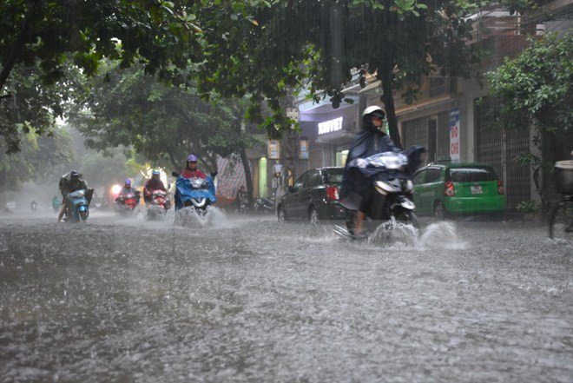
INTRODUCTION
Current Situation
Vietnam is a tropical country
Inefficient clothes drying process during the rainy months
Notes:
Việt nam là một quốc gia nhiệt đới với lượng mưa nhiều. Người Việt nam cũng rất là bận rộn trong cuộc sống hằng ngày nên thường có ít thời gian ở nhà. Vậy nên, nhiều người việt nam thường có thói quen giặt đồ xong phơi vào trời nắng cho mau khô trong lúc đi làm. Về máy sấy, vì máy sấy thường cồng kềnh và tiêu thụ nguồn điện không ít, mà đa phần nhà của người VN khá nhỏ chứ không thật sự rộng rãi nên việc có một máy sấy không được ưa chuộng. Tuy nhiên vào những mùa mưa, khi đi làm xa bất chợt những cơn mưa kéo tới, làm đồ không những ướt mà còn trở nên mau hư hỏng.

Slide 6
PROPOSED SOLUTION
Design And Construction Sun Drying Wet Clothes System
Features
Rain detection
Automatic clothes collecting
Dryer system
System can be controlled to dry/collect clothes, start/stop dryer with
RF Remote
Keypad
Mobile application
Using solar energy
Notes:
Thế nên, nhóm tụi em mới đưa ra đề tài [X] để khắc phục những cái chưa hay của sản phẩm trên thị trường và đáp ứng được nhu cầu của người dùng ở VN. Bênh cạnh đó nhóm cũng phát triểm thêm công nghệ IoT vào sản phẩm để nhằm nâng cao tính tiện nghi và dễ sử dụng của đề tài.

Slide 7
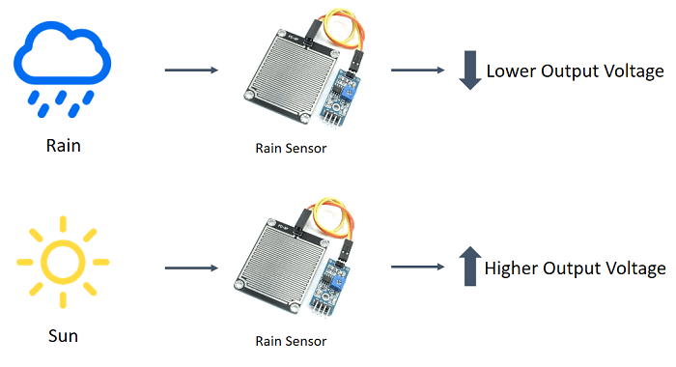
RAIN SENSORS

Slide 8
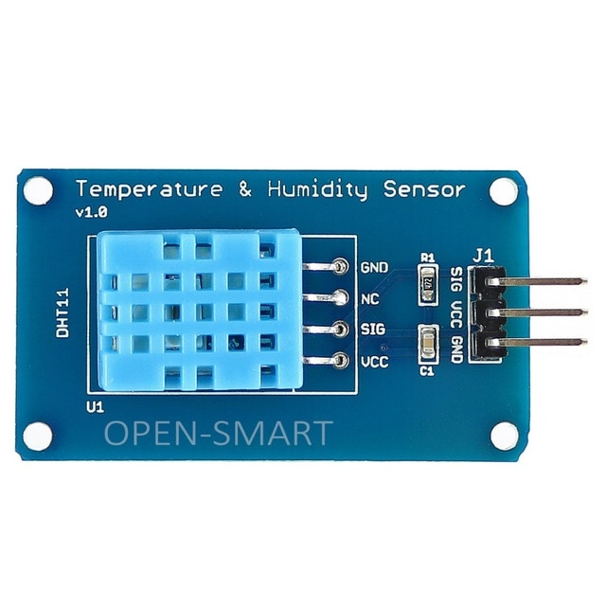
Humidity & Temperature DHT11
Temperature:
0 - 50°C (Error ± 2°C)
Humidity:
20 - 80%RH (Error: ± 5%)
Maximum sampling frequency: 1Hz

Slide 9
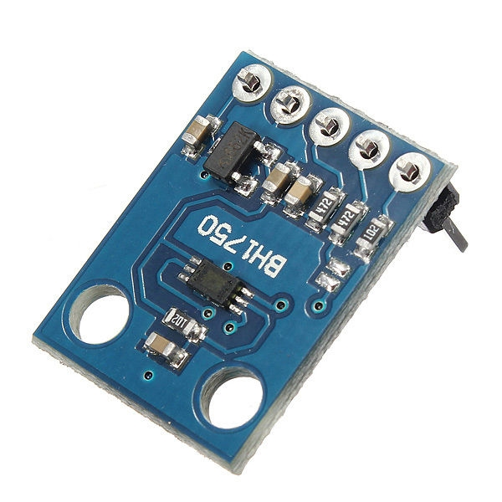
Light Sensor BH1750
Light Density:
0 - 65535 lux
Humidity:
20 - 80%RH (Error: ± 5%)
Maximum sampling frequency: 1Hz
Notes:
Chi tiết đọc: https://github.com/claws/BH1750

Slide 10
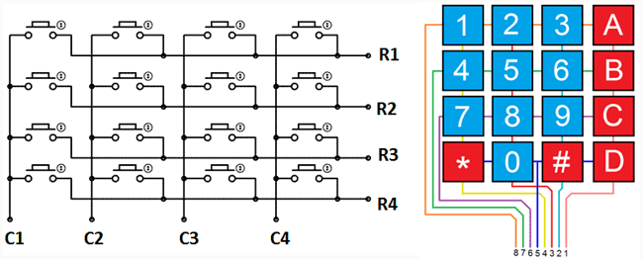
Matrix Keypad (4x4)
Notes:
How does it work?
https://www.youtube.com/watch?v=RGkIHFQf8-w
http://pcbheaven.com/wikipages/How_Key_Matrices_Works/

Slide 11
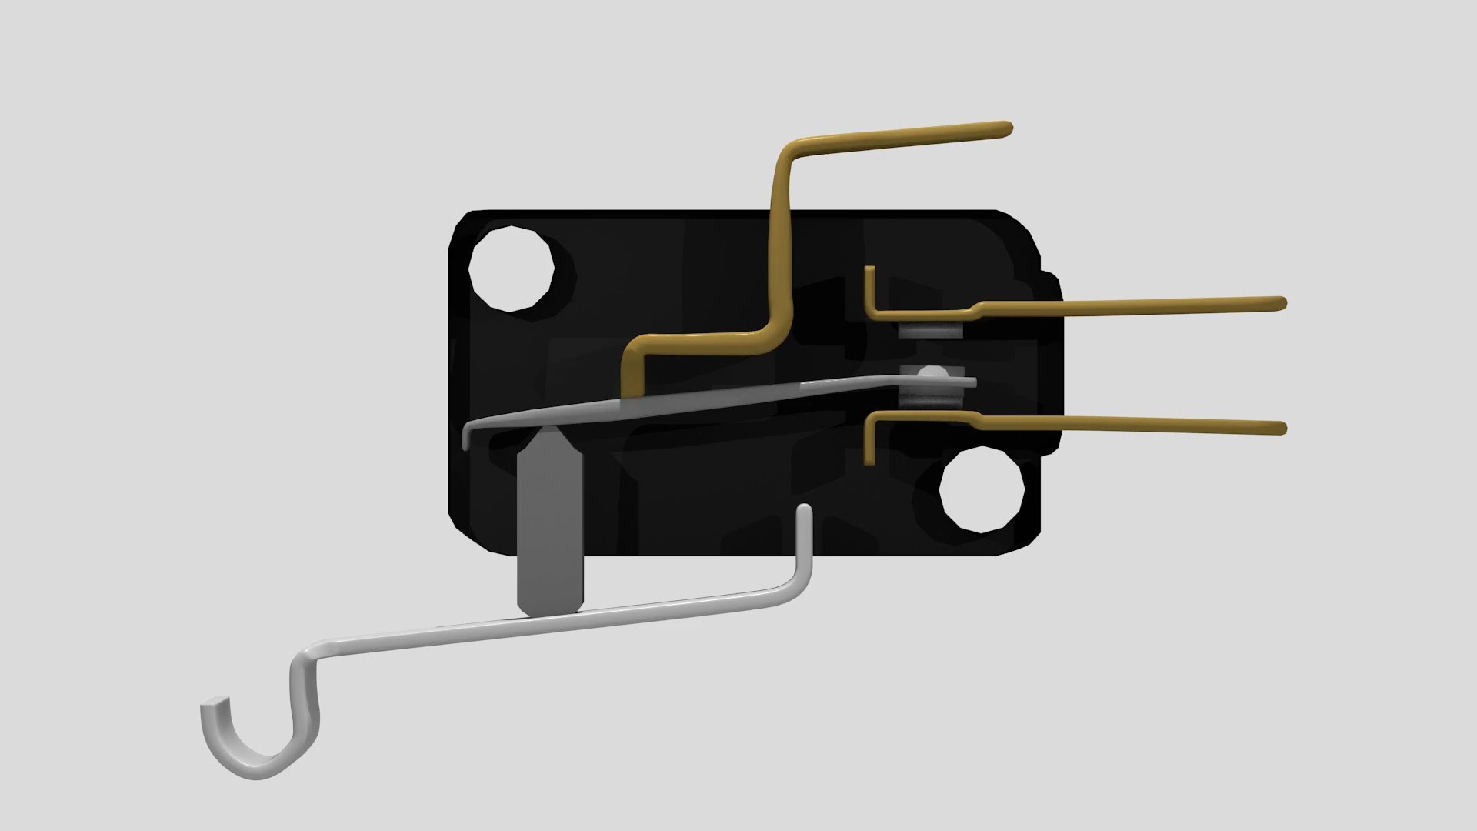
Limit Switch
Notes:
https://www.youtube.com/watch?v=q6nP1FjxAMU

Slide 12
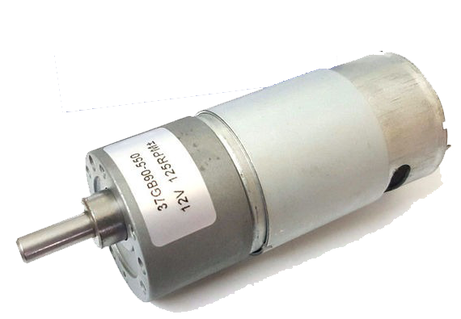
Limit Switch
Operating voltage: 12VDC
Frequency: 125 rpm
Moment: 20kg.cm
Notes:
https://www.youtube.com/watch?v=Zu3TYBs65FM

Slide 13
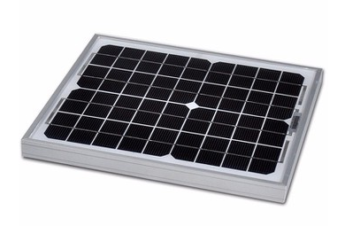
Solar Panel
Maximum Power: 10W
Maximum Voltage: 17.07V
Maximum Current: 0.58A
Open Circuit Voltage: 21.21V
Short Circuit Current: 0.63A
Notes:
https://www.youtube.com/watch?v=Zu3TYBs65FM

Slide 14
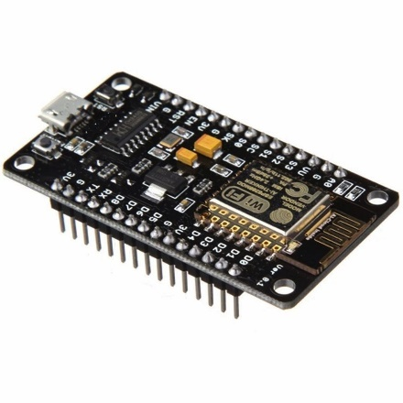
NodeMCU
Main IC: ESP8266 Wi-Fi SoC
Memory: 128KB
Storage: 4MB
Wi-Fi Standard: IEEE 802.11 b/g/n
Notes:
https://www.youtube.com/watch?v=Zu3TYBs65FM

Slide 15
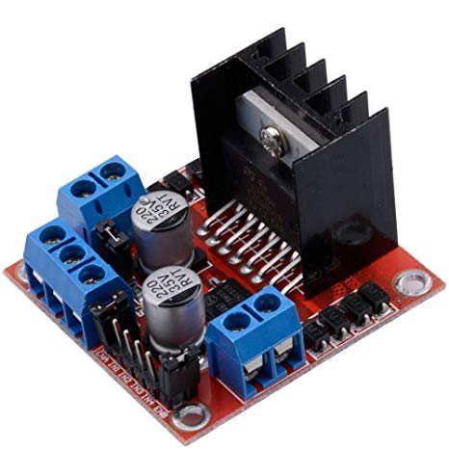
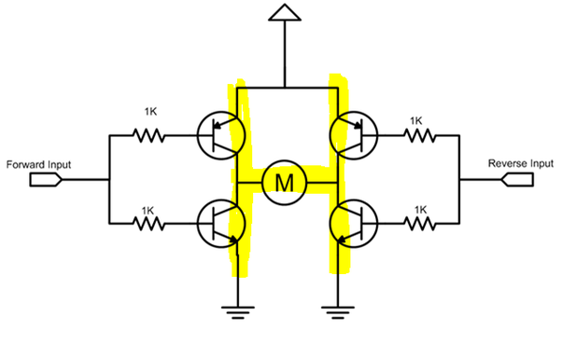
H-Bridge

Slide 16
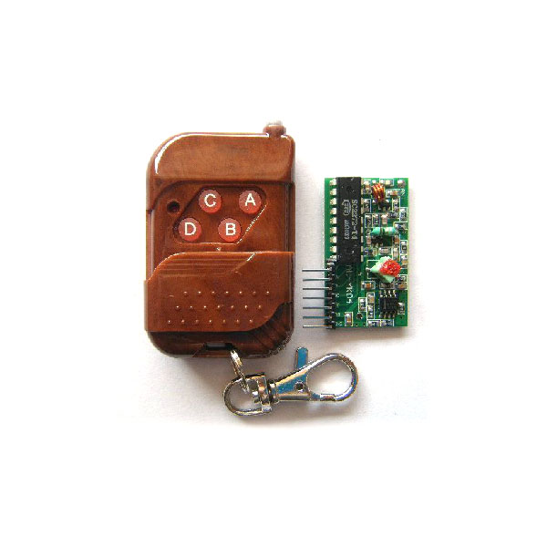
RF Remote PT2272/PT2262
Working frequency: 315MHz
Range in open space: 50-100m

Slide 17
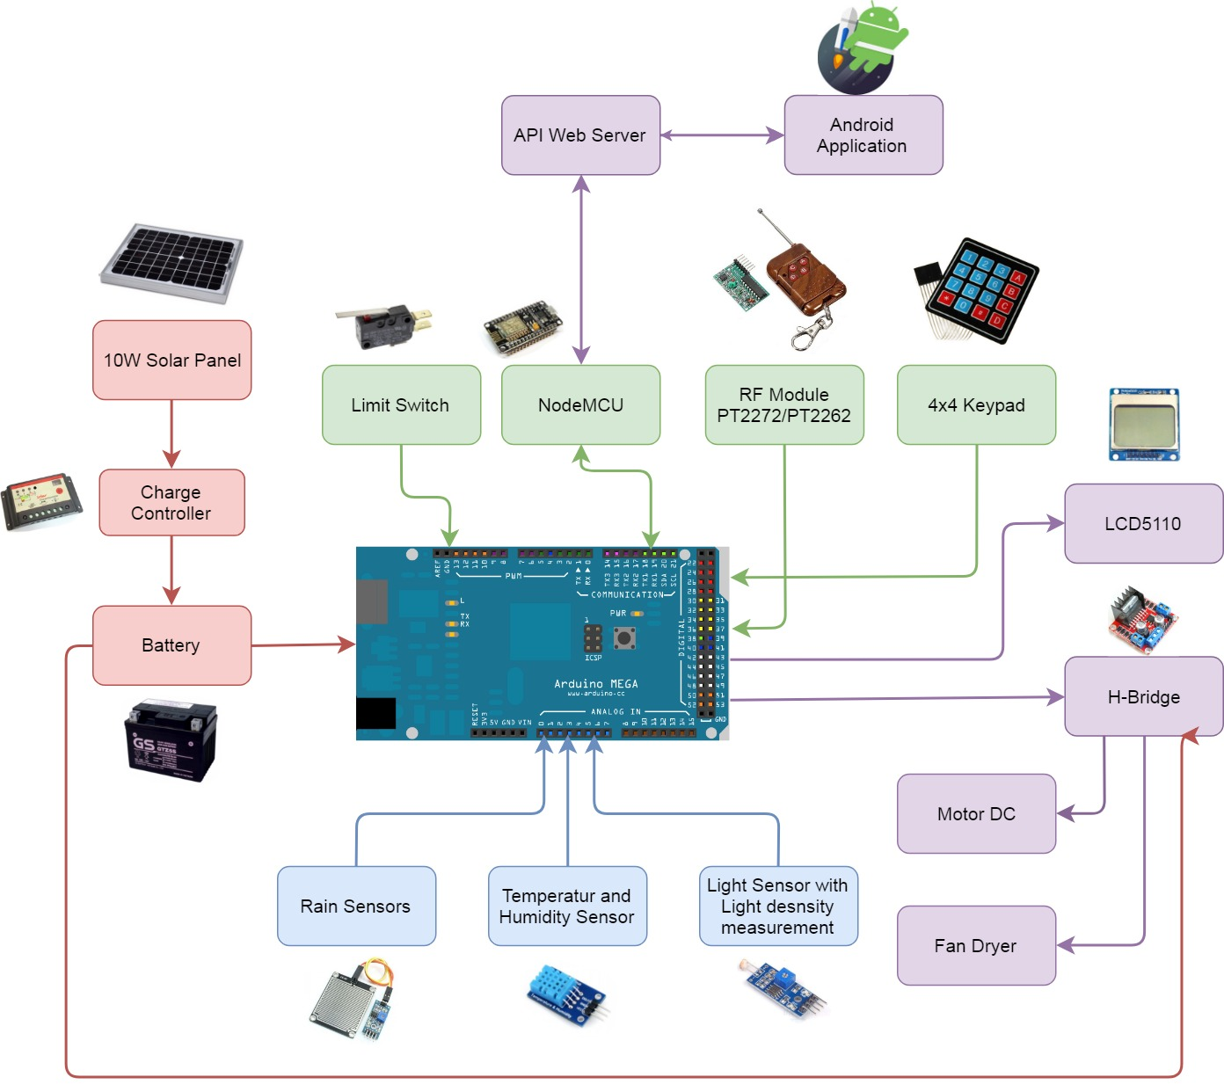
SYSTEM OVERVIEW
Server and Mobile App block
Input control block
Energy Block
Controller Block
Output block
Sensors Block

Slide 18


TECHNOLOGY
React Native with Expo API
Easy to learn
Easy to upgrade
Cross-platform
Using Javascript as main language
Building on cloud

Slide 19

TECHNOLOGY
MongoDB
Document Oriented Database
Easy to use
Scalable
Flexible
Using Javascript for query

Slide 20

TECHNOLOGY
ExpressJS and NodeJS
Easy to learn
Fast and Powerful
Open source with large community

Slide 21
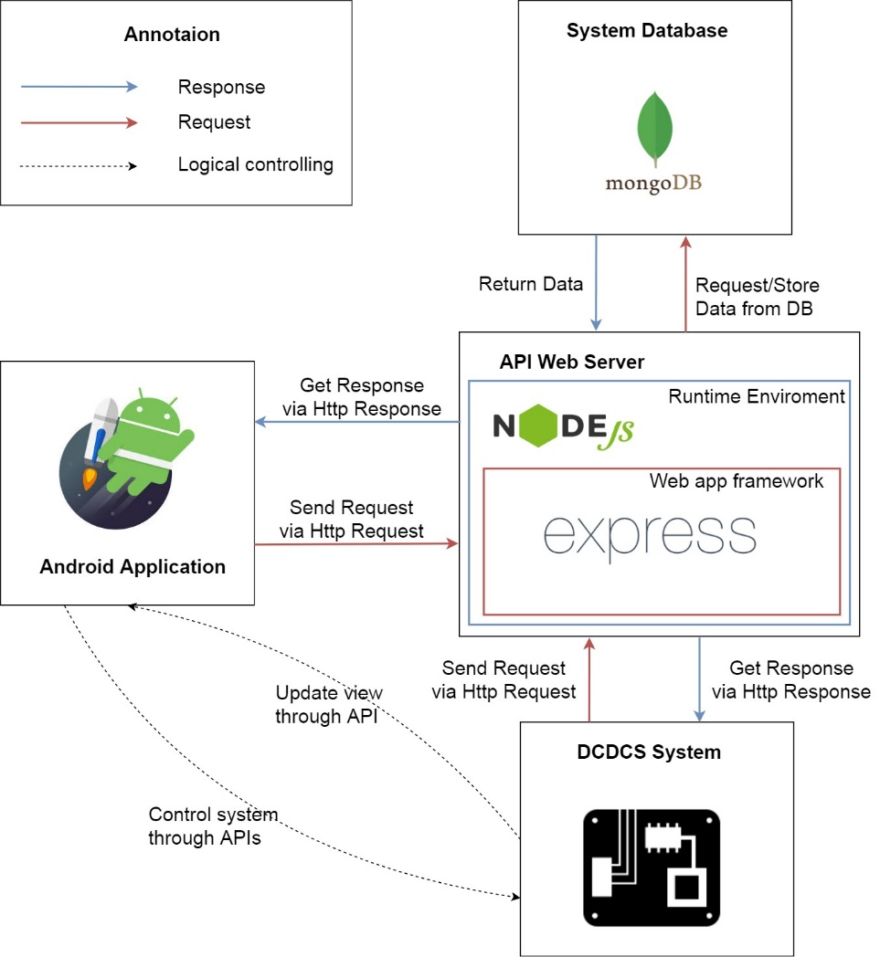
SYSTEM ARCHITECTURE OVERVIEW

Slide 22
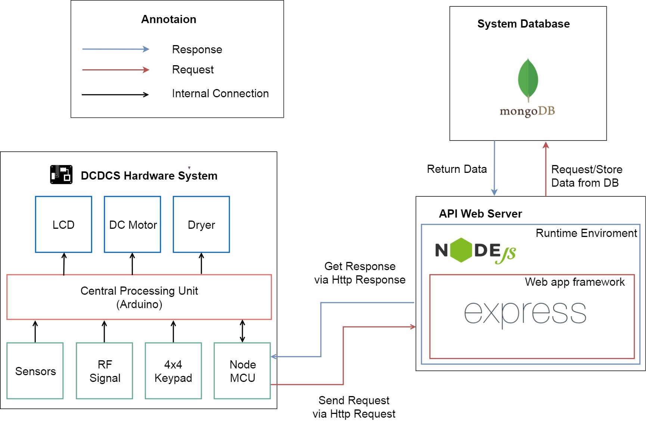
HARDWARE ARCHITECTURE
IoT Architecture
Highly scalable and available out of the box due to the nature of each selected component.
Minimal knowledge required to start.
It’s scalable and fault tolerant by design.
Reduces the development and deployment costs and timeframes

Slide 23
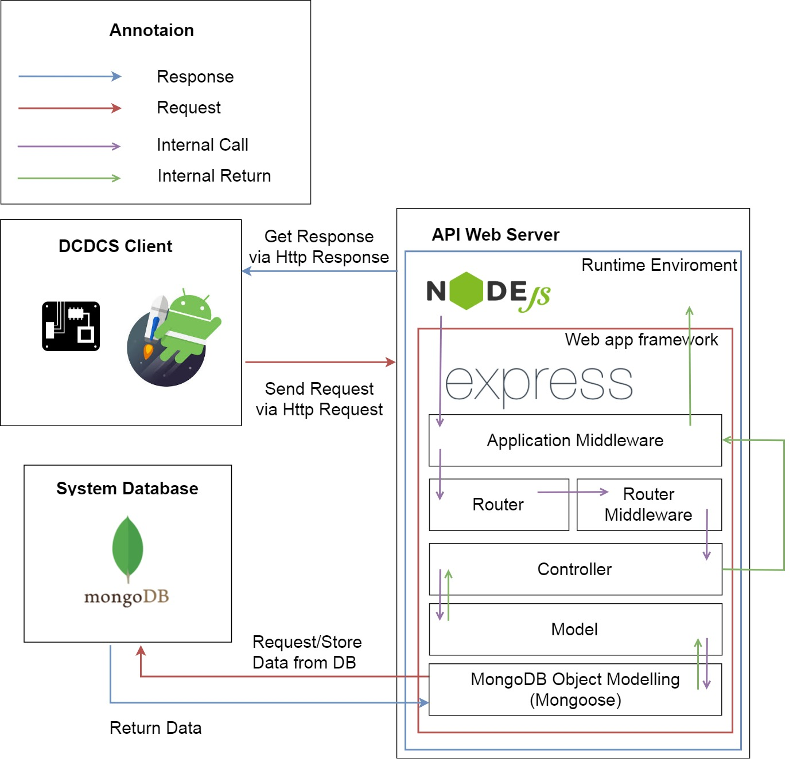
API WEB SERVER ARCHITECTURE
MVC Architecture
Code is reusable
Easy to test

Slide 24
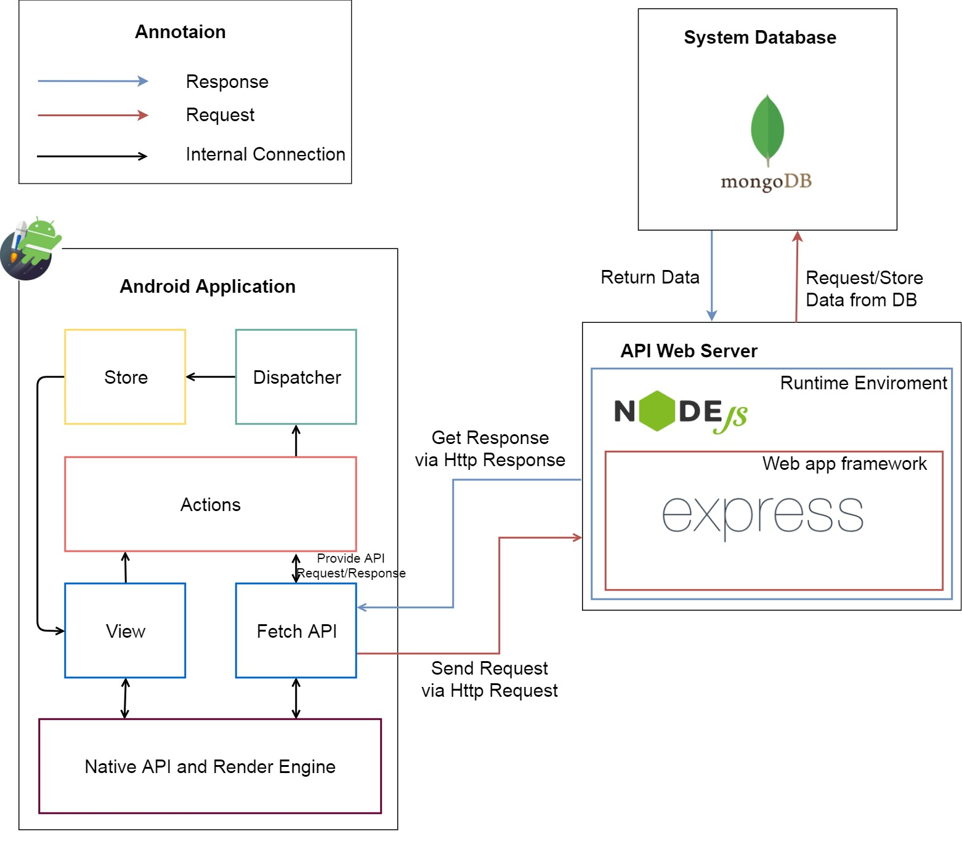
MOBILE APP ARCHITECTURE
Flux Architecture
Making source code as simple to understand as possible.
Easier to maintain and reduce time to develop application
Having supported library (Redux)
Suitable for React codebase

Slide 25
PERFORMANCES
Control System from Mobile App Performances
Request time performance
Network Type | System | Request Time
Wi-Fi (Ping 2, Down: 20Mb, Up: 15Mb) | Android Application | 143ms
Wi-Fi (Ping 2, Down: 20Mb, Up: 15Mb) | DCDCS System | 252ms
3G | Android Application | 471ms

Slide 26
PERFORMANCES
Control System from Mobile App Performances
Response time performance
Network Type | System | Response Time
Wi-Fi (Ping 2, Down: 20Mb, Up: 15Mb) | Android Application | 352ms
Wi-Fi (Ping 2, Down: 20Mb, Up: 15Mb) | DCDCS System | 461ms
3G | Android Application | 621ms

Slide 27
PERFORMANCES
Control System from RF Remote/Keypad
Control Type | Distance | Response Time
RF Remote | 0m | 5ms
RF Remote | 50m | 32ms
RF Remote | 100m | 182ms
Keypad | 0m | 5ms

Slide 28
PERFORMANCES OVERALL
System can detect rain within ~50ms
Server can handle at least 1000 request per second
System works with 95% accuracy

Slide 29
ADVANTAGES
Cheap
Rain detection
Have multiple control options
Have dryer system for drying clothes in rainy days
Use solar energy
Reduce electric bills
Able to work while electrical blackouts
Easy to extend
System is easy to construct

Slide 30
DISADVANTAGES
Cannot control via Web application
Rain detection is not able to determine when the rain has stopped
System cannot detect if the clothes is dry or still wet

Slide 31
FUTURE PLANS
Implement Hidden Markov Models (HMM) for rain forecasting
Build a website for user to check their account information and control the system along with mobile application
Build a system that can detect whenever the clothes is dry or wet.

Slide 32
CONCLUSION
DCDCS system has a great potential to succeed in the market.
Limitations need to be improved to make the product a competitive advantage over other competitors.

Slide 33
DEMONSTRATION
Control with RF Remote
Control with Keypad
Automatic control
Control with Mobile Application

Slide 34
Q&A

Slide 35
Thank You

